Slide 1
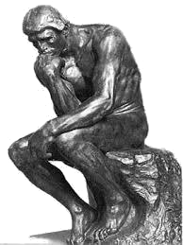

世界遺産巡りの旅
モンサンミッシェル（フランス）
ロダン・パソコン・スクール（脳トレクイズ）
写真が5か所変化するので見つけてくださいね！
海の中にたつモンサンミッシェル
ノルマンディー地方にあるモン・サン＝ミッシェルは海岸から近い小島にそびえる修道院
周辺は潮の干満が激しく、島は満潮の時は海にうかび、引潮の時は陸とつながって
歩いて渡ることができ巡礼者が修道院にかよいました。
モンサン・ミッシェルとその湾の名称で登録されています。
クリックして問題へ問題へ進んでください。

Slide 2
１
２
３

Slide 3
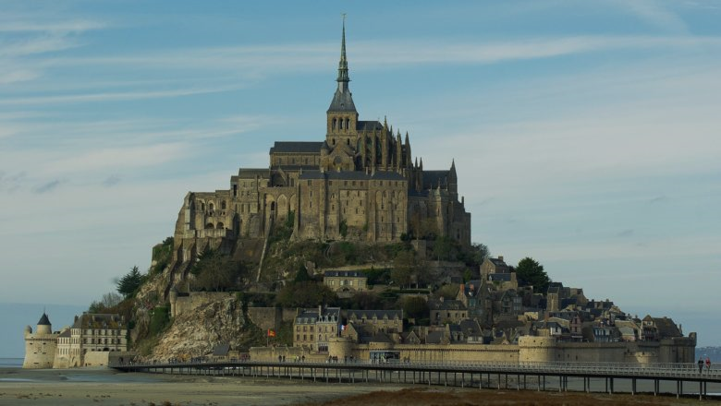
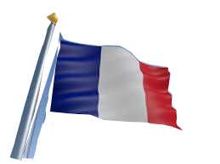
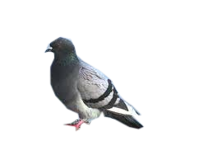
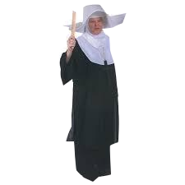

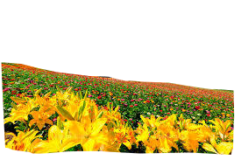

Slide 4
終 わ り
モンサン・ミシェルの観光はいかがでしたか？
ロダン・パソコン・スクール
現れた変化は5つです、全部わかりましたか？
分からなかった人は分かるまでチャレンジしてね！！
再チャレンジはＥＳＣキーを押してください
次いで「スライドショー」「最初から」をクリックしてください。

